Slide 1
Personel Genel Müdürlüğü
Eğitim, Yetenek ve Kariyer Yönetimi Daire Başkanlığı
Staj ve Aday Memur Çalışma Grubu
Temmuz - 2024

Slide 2
Kimler Staj Yapabilir
Tarım ve orman ile ilgili mesleki ve teknik okullarda okuyan lise ve üniversite öğrencileri

Slide 3
Mevzuat
3308 Sayılı Mesleki Eğitim Kanunu
CB Ulusal Staj Programı Uygulama Yönergesi
Bakanlığımız Staj Yönergesi

Slide 4
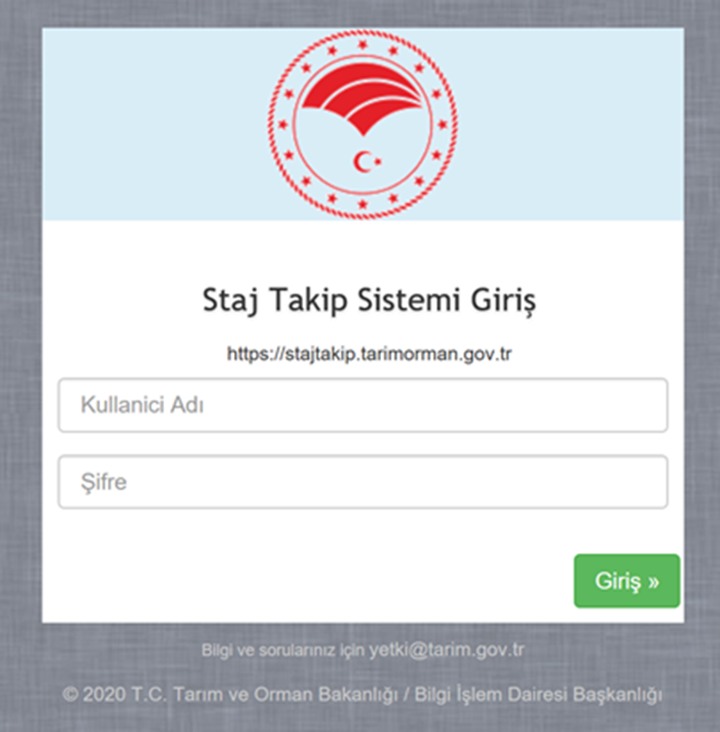
Lise Stajları
Mesleki ve teknik okullarda okuyan lise öğrencilerinin başvuruları Bakanlığımız Bilgi Teknolojileri Genel Müdürlüğü tarafından hazırlanan “Staj Takip Sistemi” ile e-Devlet üzerinden alınmaktadır.

Slide 5
Lise Stajları
Lise öğrencileri genellikle 9 ay boyunca staj yapmaktadır.
Lise öğrencileri okul başlangıcı ile stajlarına başlamaktadır.

Slide 6
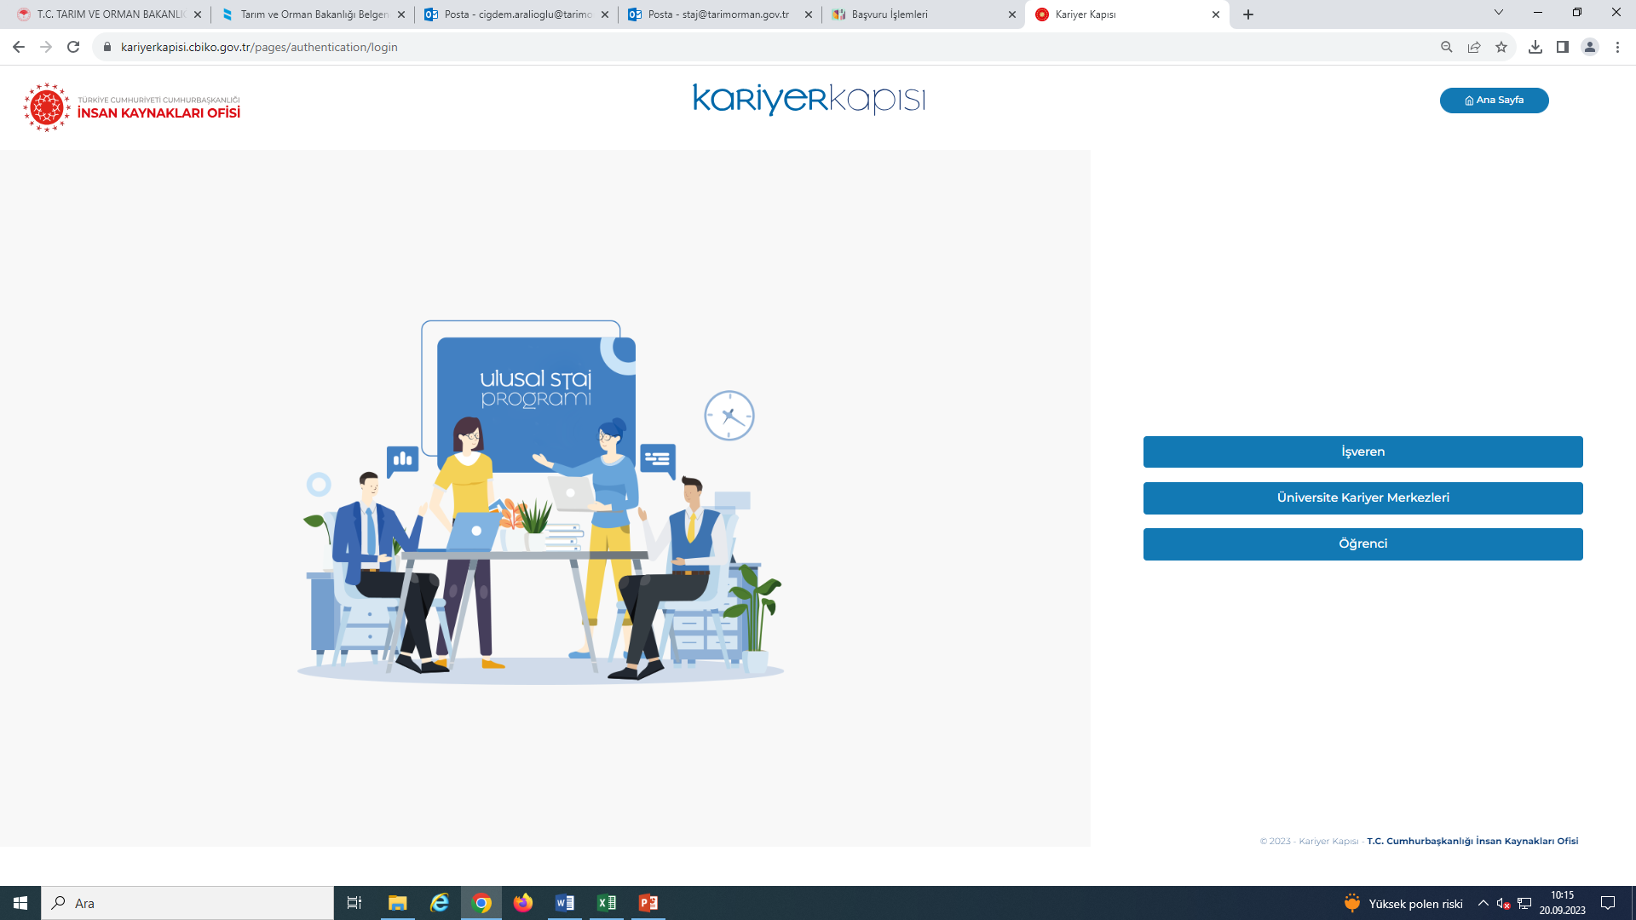
Üniversite Stajları
Ön lisans ve Lisans öğrencilerinin staj başvuruları Cumhurbaşkanlığı Ulusal Staj Programı kapsamında Kariyer Kapısı Sistemi üzerinden alınmaktadır.

Slide 7
Üniversite Stajları
Üniversite öğrencileri 20, 30, 45 vb. iş günü olarak staj yapmaktadırlar.
Üniversite öğrencileri stajlarını yaz tatili süresince yapmaktadırlar.
Üniversite öğrencilerine ödenecek ücretler hafta sonları ve resmi tatiller eklenerek yapılmaktadır.

Slide 8
Staj Ücreti
Staj yapan lise ve üniversite öğrencilerine yaptıkları staj kapsamında Mesleki Eğitim Kanunu’nun 25’inci maddesine göre net asgari ücretin yüzde otuzu (% 30) üzerinden ödeme yapılmaktadır.

Slide 9
Dikkat Edilmesi Gereken Hususlar
Staj Takip Sistemi «Duyurular» bölümünün takip edilmesi
Sistem üzerinden veri girişlerinin (Planlama, gerçekleşme, kontenjan vb.) zamanında yapılması
Staj Takip Sistemi üzerinden lise başvuruları kabul/ret işlemlerinin mutlaka yapılması
Başvurular e-Devlet üzerinden alındığından fiziki başvuru kabul edilmemesi

Slide 10
Dikkat Edilmesi Gereken Hususlar
Stajyerin kabul edilmesi sonrası öğrenim gördüğü kuruma resmi yazı ile bildirilmesi
Staj başlangıcında stajyer ile sözleşme imzalanması
Stajyerin sigorta işleminin öğrenim gördüğü kurum tarafından yapıldığının kontrol edilmesi

Slide 11
İletişim
e-posta adresi: staj@tarimorman.gov.tr
Çiğdem Aralıoğlu Dahili: 3142
Cemile Özata Dahili: 2097

